Slide 1
В Кросс-системных
Ит ландшафтах

Slide 2
































Внедрения 1C:Управление холдингом
280+ внедрений за 2,5 года присутствия на рынке
Количество новых проектов 2016 к 2015 выросло на 51%,
за 7 месяцев 2017 отмечен рост в 90% к 7 месяцам 2016

Slide 3











1C:Управление холдингом- решение класса
Corporate Performance Management+
Централизованное
управление закупками
Экономия на масштабах
Контроль и централизация закупок
Казначейство
Контроль, централизация
и оптимизация
денежных потоков
Управление
Договорами
Единое хранилище
договоров и графиков
Согласование договоров
Бизнес-анализ и BSC
Поддержка принятия решений и мотивация
Функции
интеграции
Интеграционные инструменты
Управление мастер-данными
Кросс-системные бизнес-процессы
Бюджетирование
операций и проектов
Эффективный
бюджетный контроль
Снижение OPEX и САРЕХ
Управление
корпоративными
налогами
Снижение
налоговых рисков
МСФО
и управленческая
отчетность
Консолидированная
и индивидуальная
отчетность по МСФО
Портал сверки ВГО
Бухгалтерский
учет
Снижение
налоговых рисков
Внешние
учетные системы

Slide 4
1С:Управление холдингом как интеграционное решение
Универсальный
процесс
Входной контроль
Управление
мастер-данными
Средства интеграции
Импорт из
источников OLE DB
Импорт пакетов
MS Excel
Прямое соединение
с ВУС на 1С:7.7 и 1С:8.х
Клиент для MS Excel

Slide 5
Основные функции MDM в 1С:УХ
«Очистка»
данных
Загрузка
НСИ из ВУС
Управление
изменениями
Эталонная НСИ
холдинга
Синхронизация
НСИ
Экспорт
эталонной НСИ
в ВУС

Slide 6
1C:Управление холдингом адаптируется под Вашу компанию
УХ
Управление эффективностью
УХ
1C:
ERP
УХ
Управление финансами
УТ
УПП
?
Оперативный учет
Бюджет, сроки
проекта
Корпоративные финансовые шаблоны для дочерних обществ
Фабрика платежей
Централизованное управление закупками
Управление инвестиционными проектами
Консолидированная отчетность
Управление мастер-данными
Эффект

Slide 7




Не бывает корпоративных проектов без интеграции
АУП
1C: Управление Холдингом
Характеристики тиражного решения
1С: Управление торговлей АСКУ
1С: Бухгалтерия КОРП АСБНУ
1С: Зарплата и управление персоналом АСЗУП
Масштаб тиража
84 УФПС, 773 почтамта,
42 000 ОПС
Количество лицензий
40 000
Количество активных пользователей УХ
270
Объем хранилища БД
15 Tб
Филиал
1С: Управление торговлей АСКУ
1С: Бухгалтерия КОРП АБСНУ
1С: Зарплата и управление персоналом АСЗУП
ОПС
Front Office
Торговый модуль

Slide 8
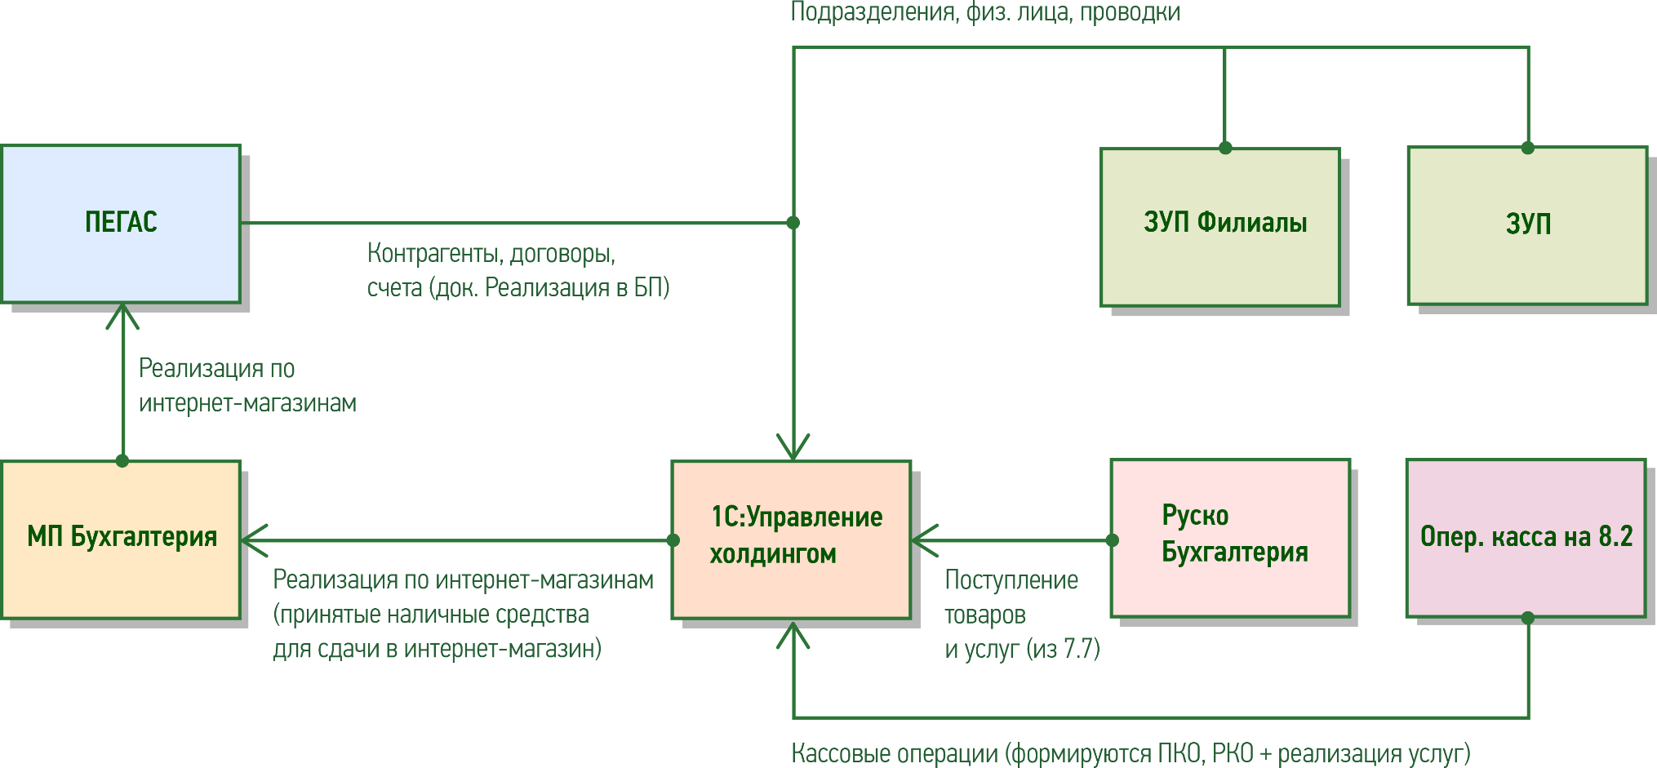

Не бывает корпоративных проектов без интеграции

Slide 9
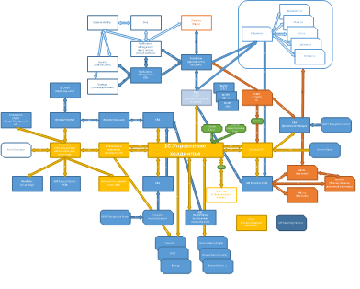

Не бывает корпоративных проектов без интеграции

Slide 10
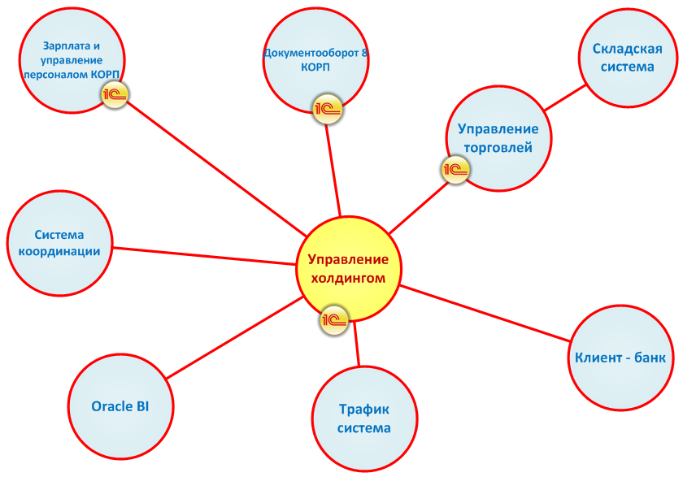



Не бывает корпоративных проектов без интеграции

Slide 11


Не бывает корпоративных проектов без интеграции

Slide 12
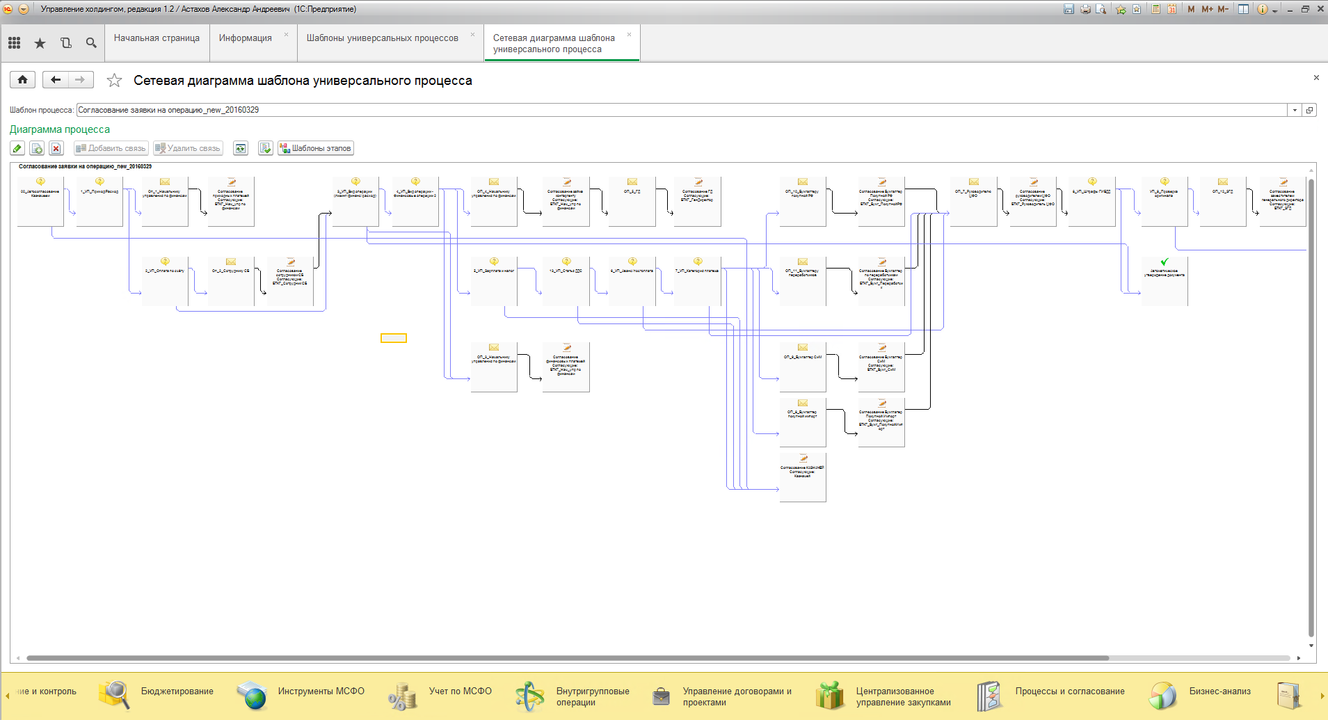

Не бывает корпоративных проектов без интеграции

Slide 13
9 компаний из 10 хотят повысить эффективность финансового планирования
Планирование
Бизнес-анализ
Моделирование
Консолидация бюджетов

Slide 14
Консолидация бюджетов
Загрузка бюджетов из внешних источников
  пакетная загрузка из Excel
  add-on для Excel
  обращение к бюджетам 1С:ERP в формулах показателей
Консолидация и планирование трансфертов:
  Портал сверки ВГО
  Показатели для планирования внутригрупповых операций
Использование данных подсистем ресурсного планирования 1C:ERP

Slide 15
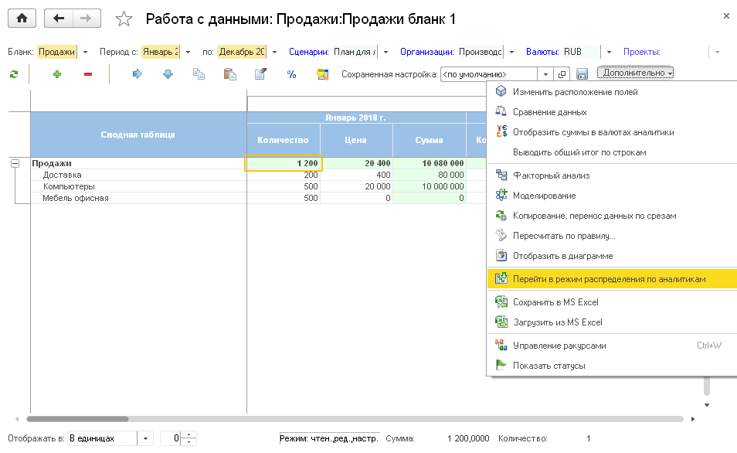
Планирование
Есть режим
обратного распределения по аналитикам

Slide 16
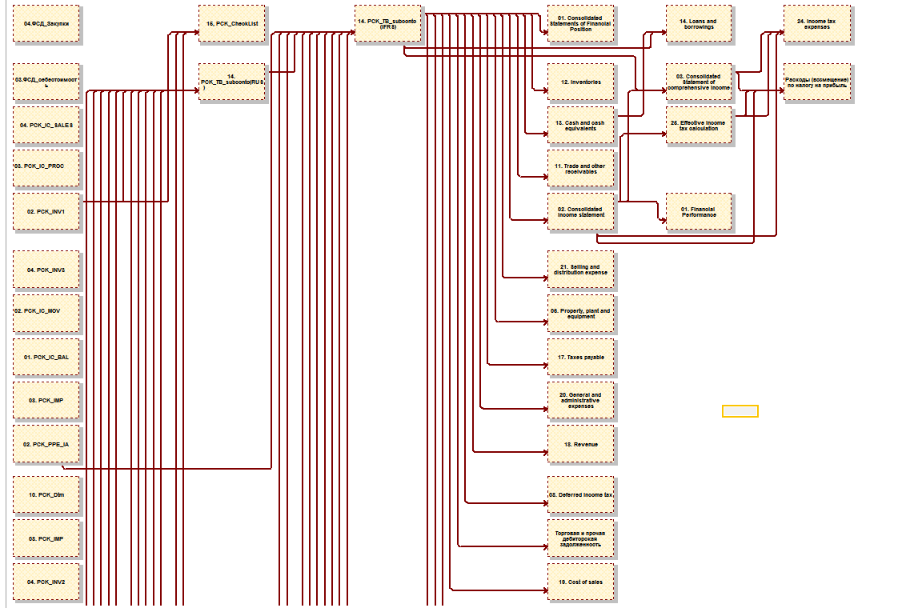
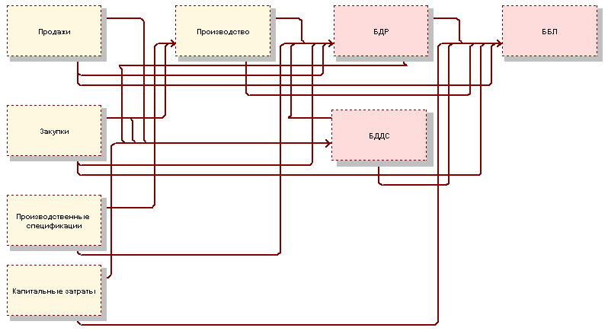
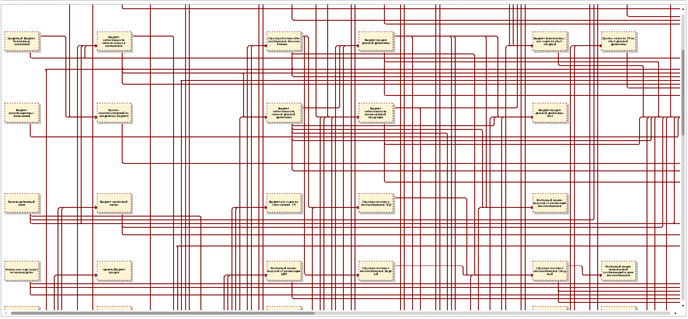
Мы поддерживаем очень сложные бюджетные модели

Slide 17
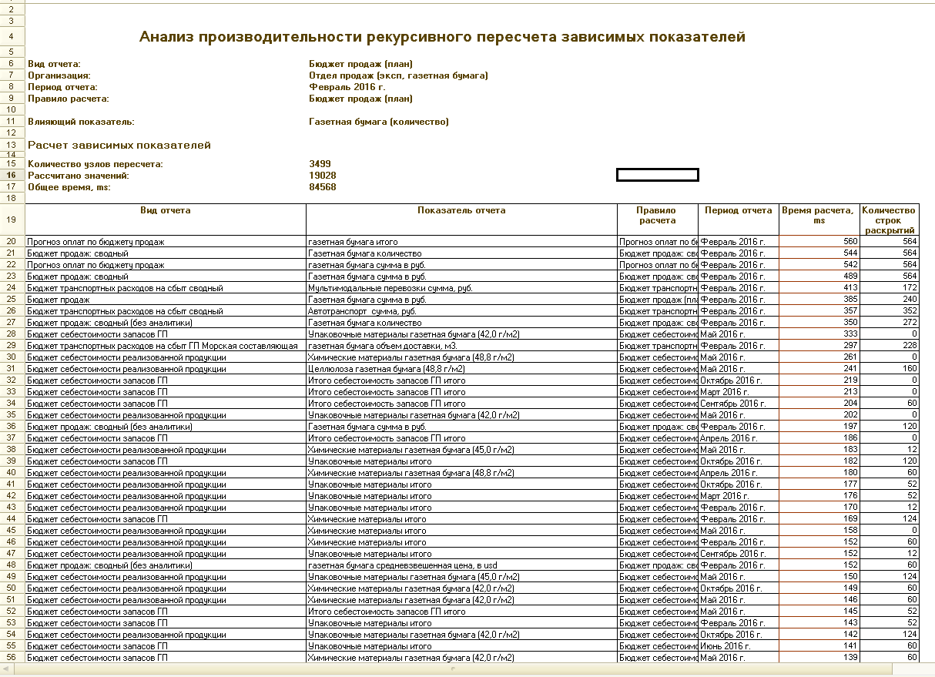
Достаточная производительность на больших объемах данных
Алгоритмы оптимизированы для неоптимальных моделей
Реализован мультипоточный расчет показателей
Подсистема «Бюджетирование» выдержала сравнительные тесты с лучшими западными системами
Включает инструменты для анализа производительности

Slide 18
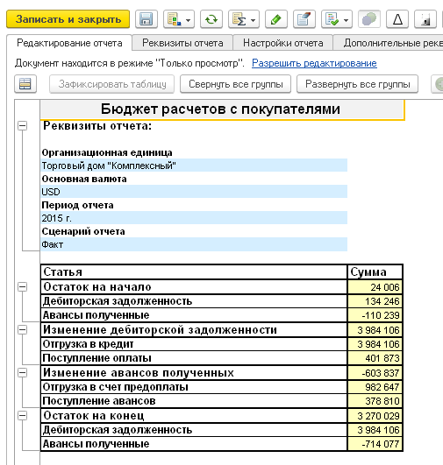
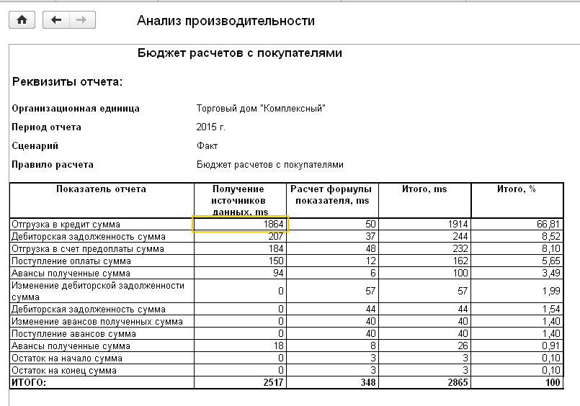
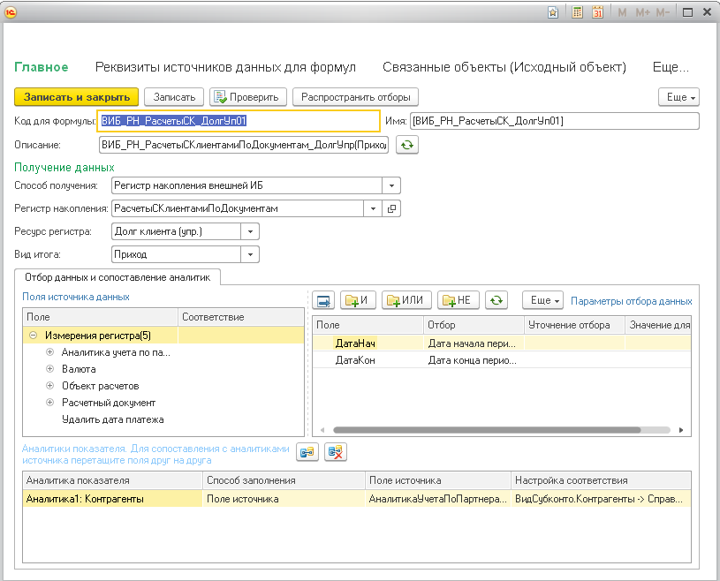
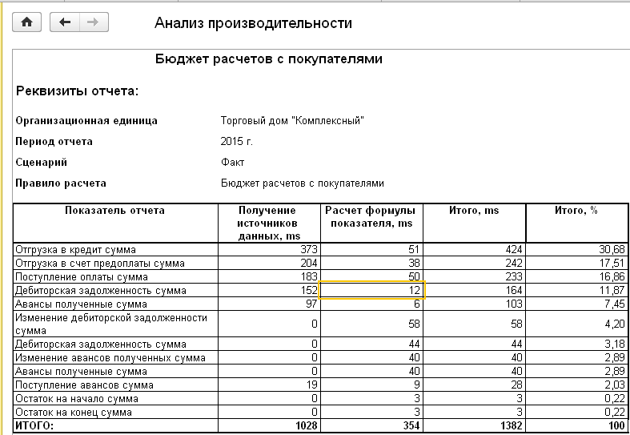
Инструменты оптимизации расчета бюджетных моделей

Slide 19
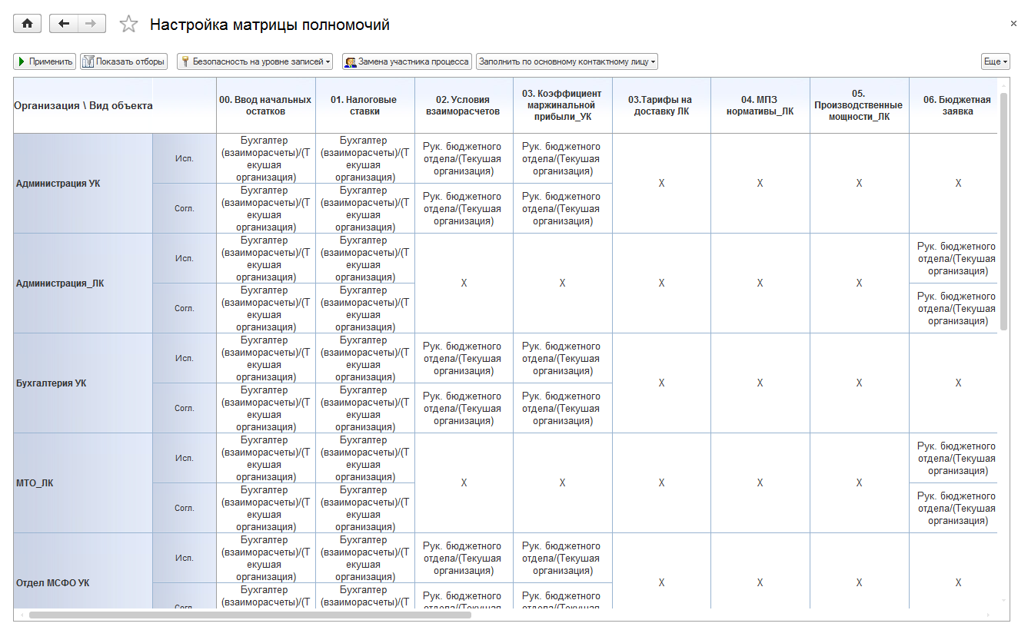
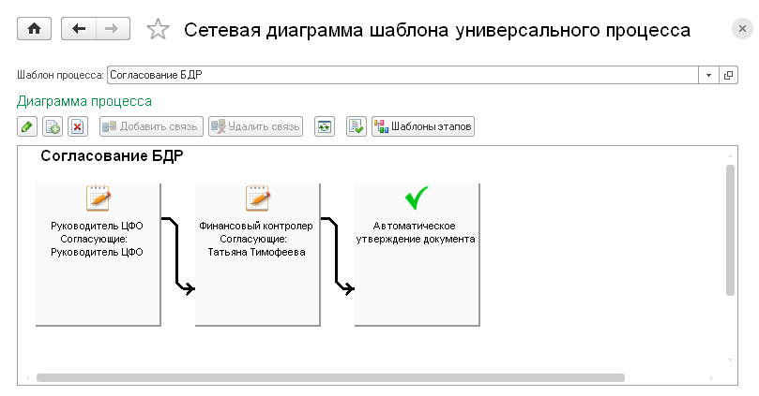
Согласование бюджетов

Slide 20
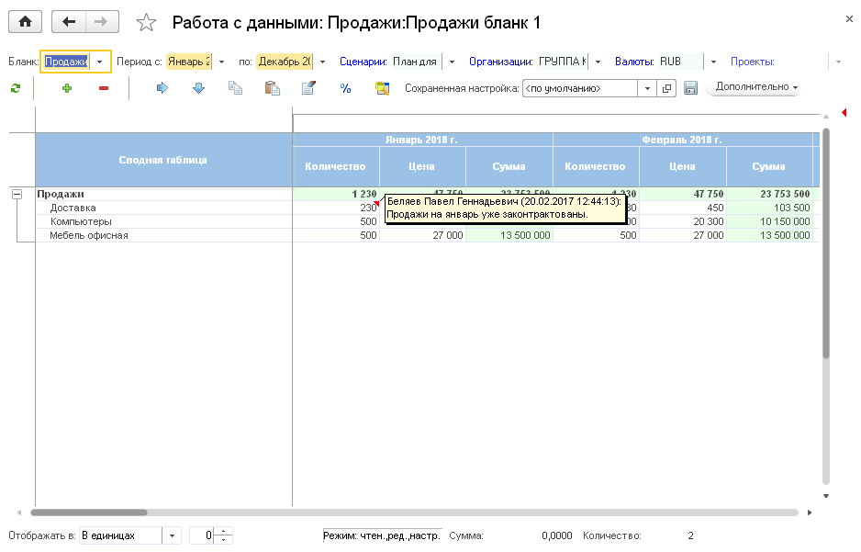
Комментирование

Slide 21
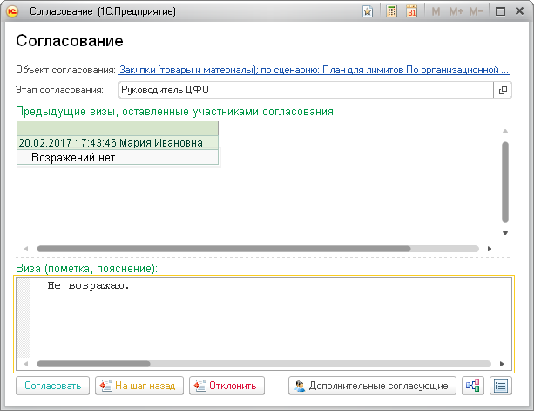
Визирование бюджетов
Из формы согласования можно:
просмотреть бюджет
оставить визу
назначить дополнительных согласующих

Slide 22
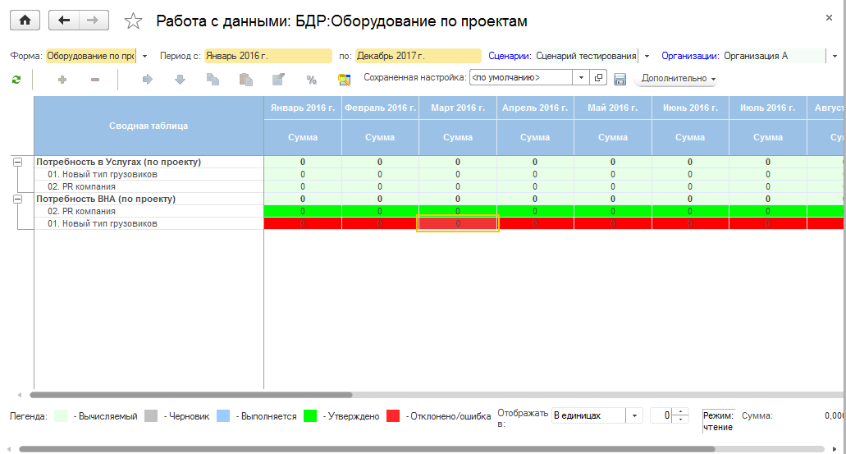
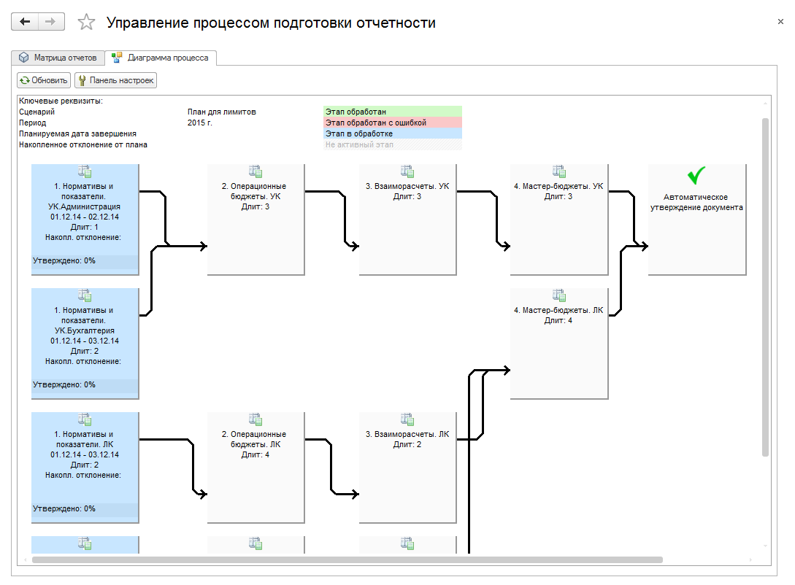
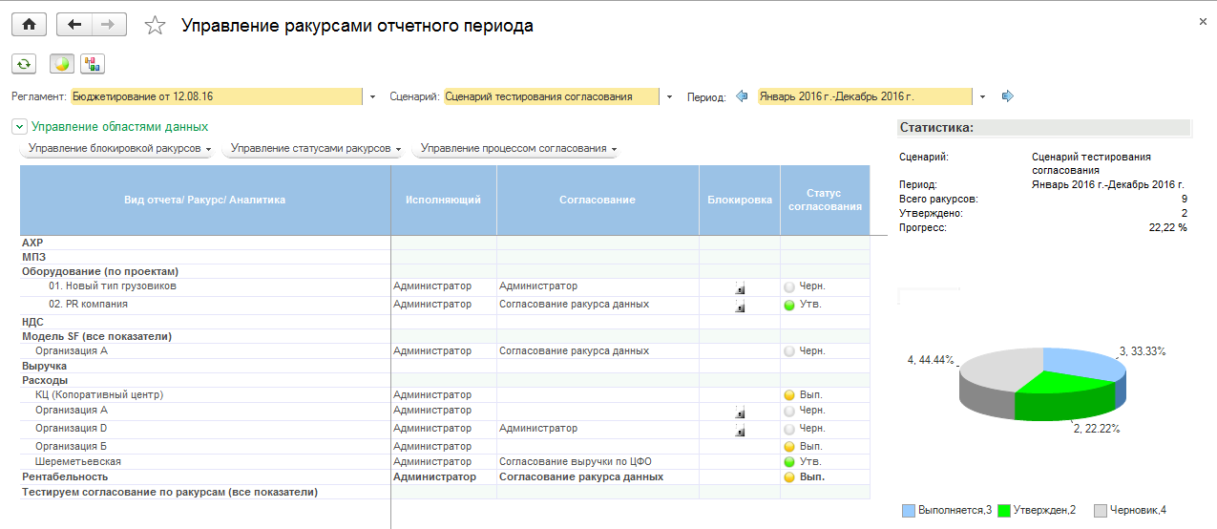
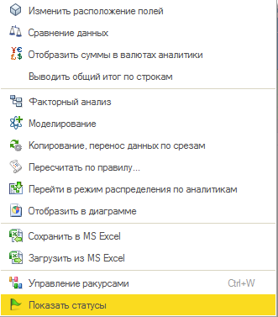
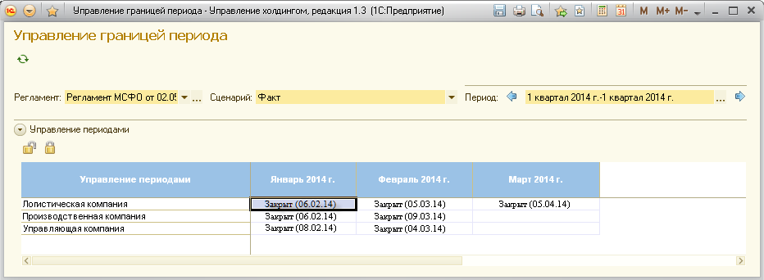
Четыре уровня управление бюджетным процессом

Slide 23
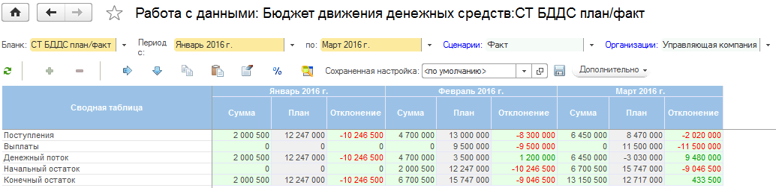
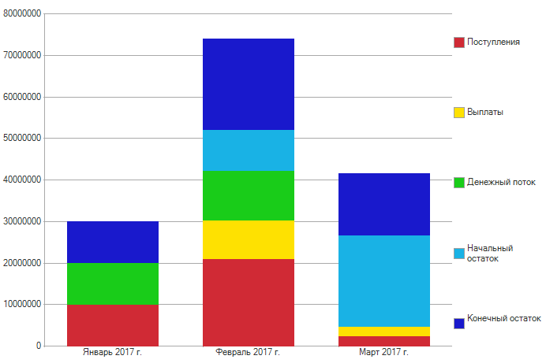
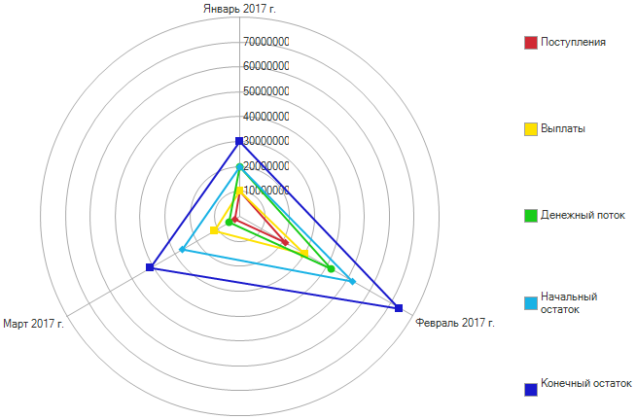
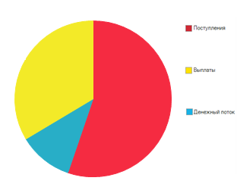
Оперативный бизнес-анализ в сводной таблице
План / факт
Графическое представление данных сводной таблицы

Slide 24
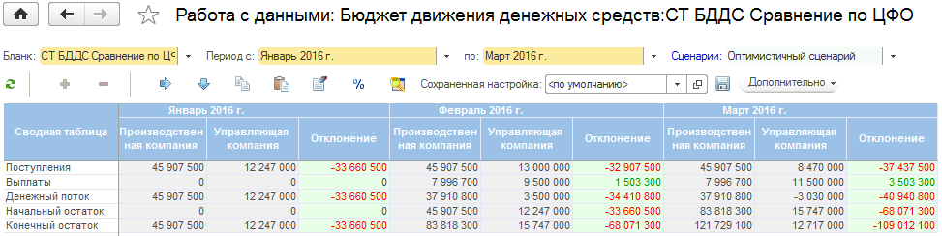
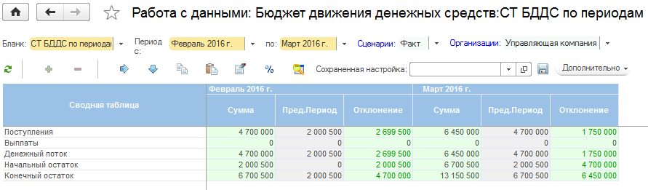
Оперативный бизнес-анализ в сводной таблице
Бенчмаркинг
Период к периоду

Slide 25
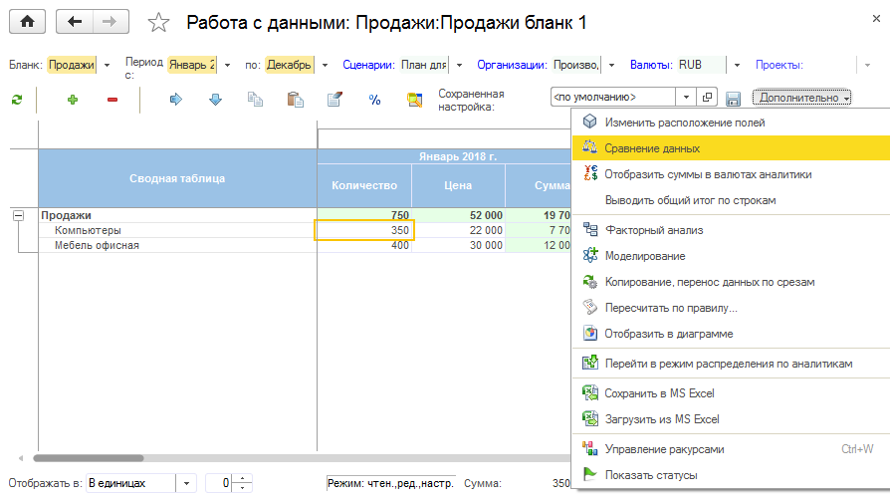
Сравнение «на лету»
Для анализа отклонений между сценариями имеется специальный режим сравнения

Slide 26
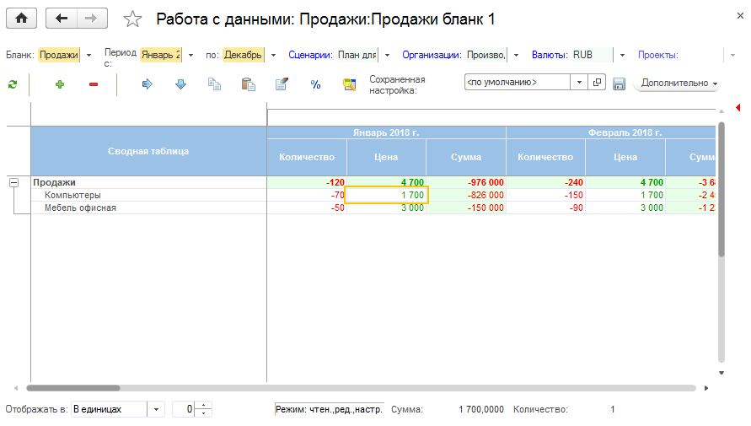
Сравнение «на лету»
В режиме сравнения мы видим отличия между сценариями
Можно вносить корректировки, изменения отразятся в основном сценарии

Slide 27
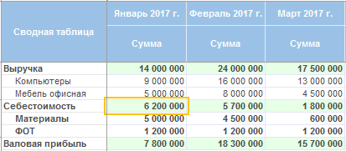
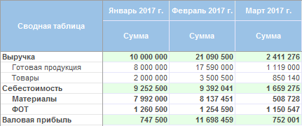
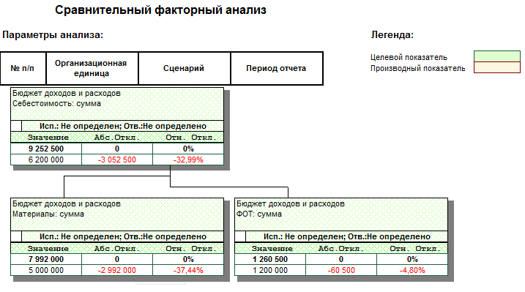

Факторный анализ
ПЛАН
ФАКТ
Почему возросли затраты на материалы?

Slide 28
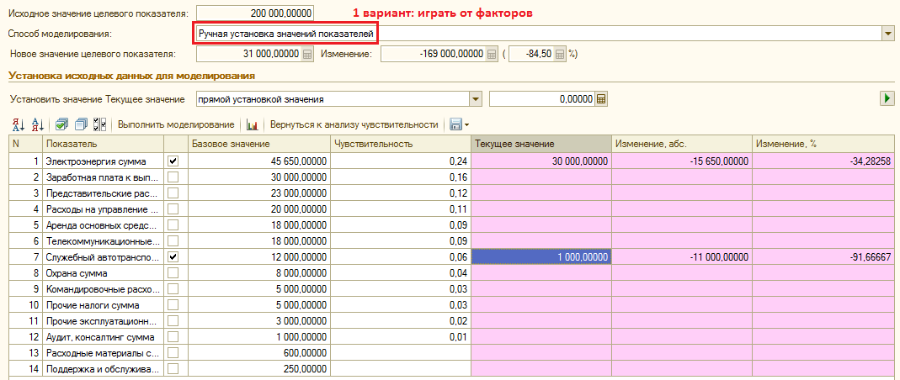
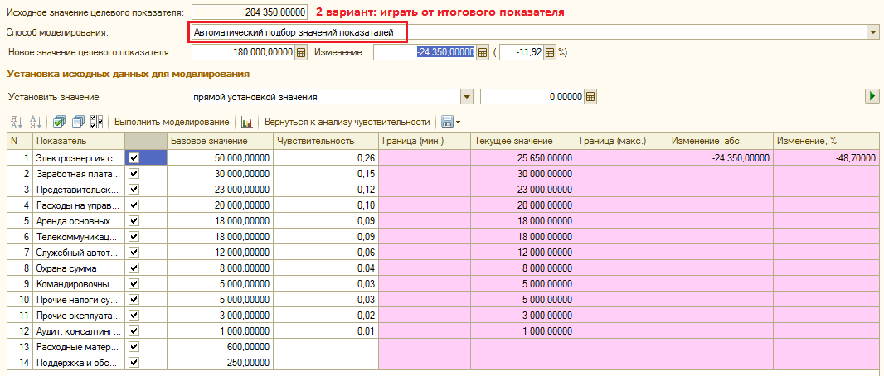
Функции моделирования
Реализованы 3 подхода к моделированию:
«What If?» анализ
обратный расчет от целевого показателя
поиск экстремума целевого показателя

Slide 29
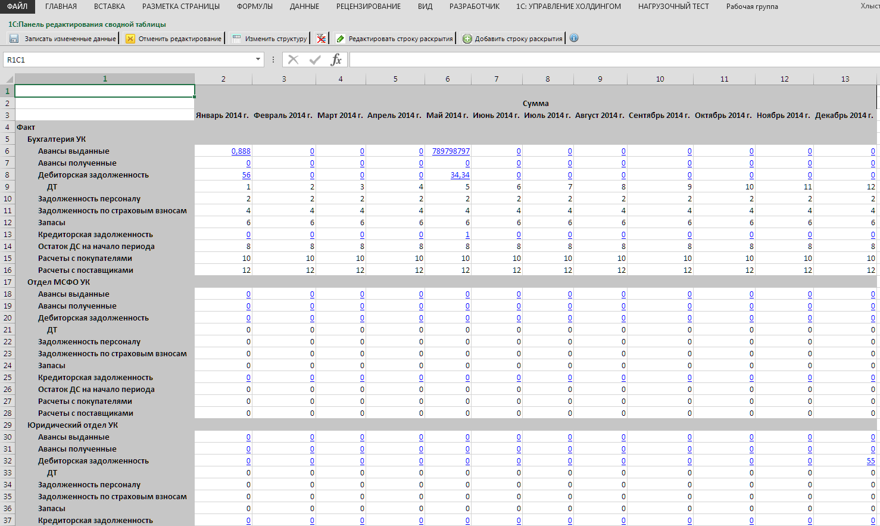
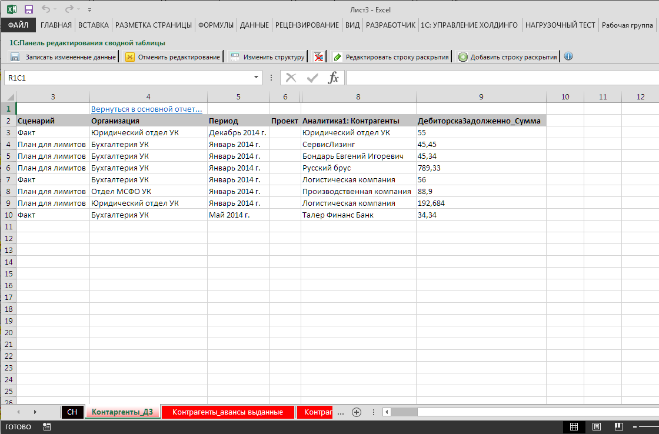
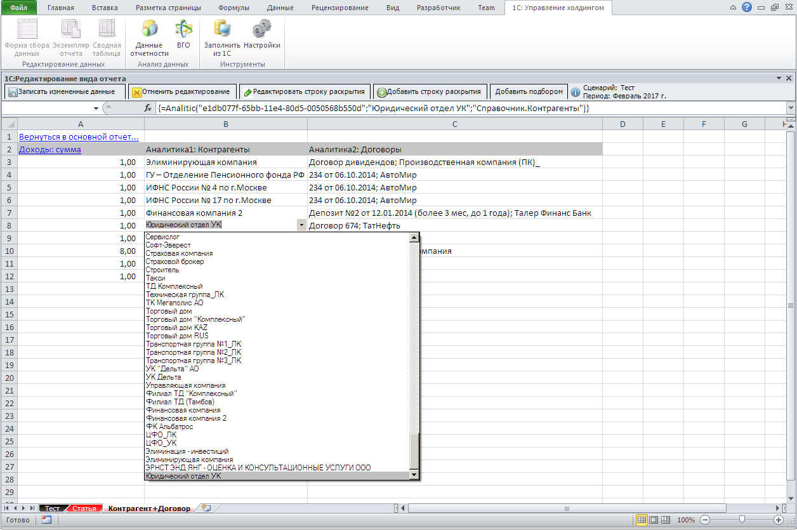
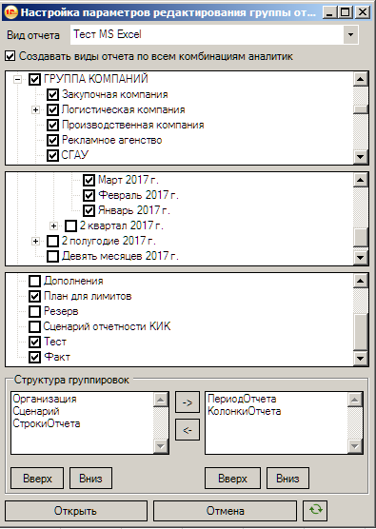
Если наших функций моделирования Вам не хватает…

Slide 30
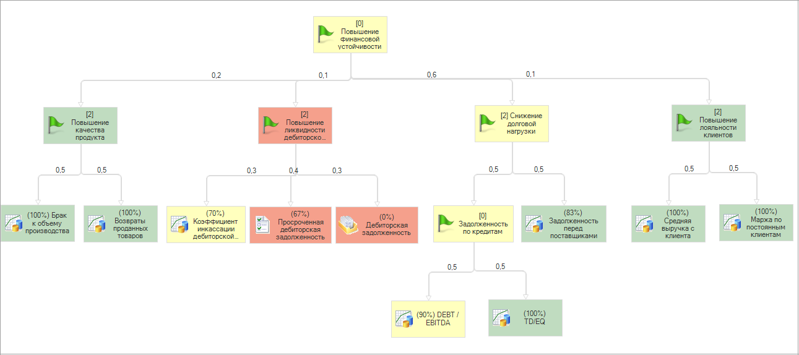
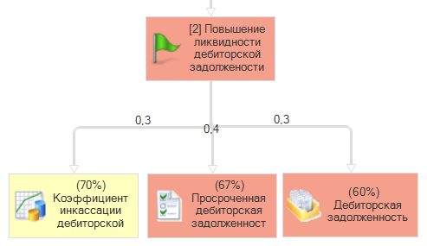

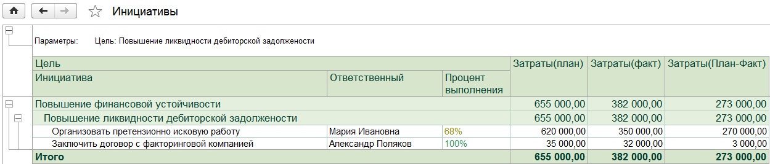



Фэйслифтинг BSC: стратегическая карта целей, KPI, инициативы
Легенда
Нормальное значение
Допустимое отклонение
Критическое отклонение
Цель
Показатель

Slide 31
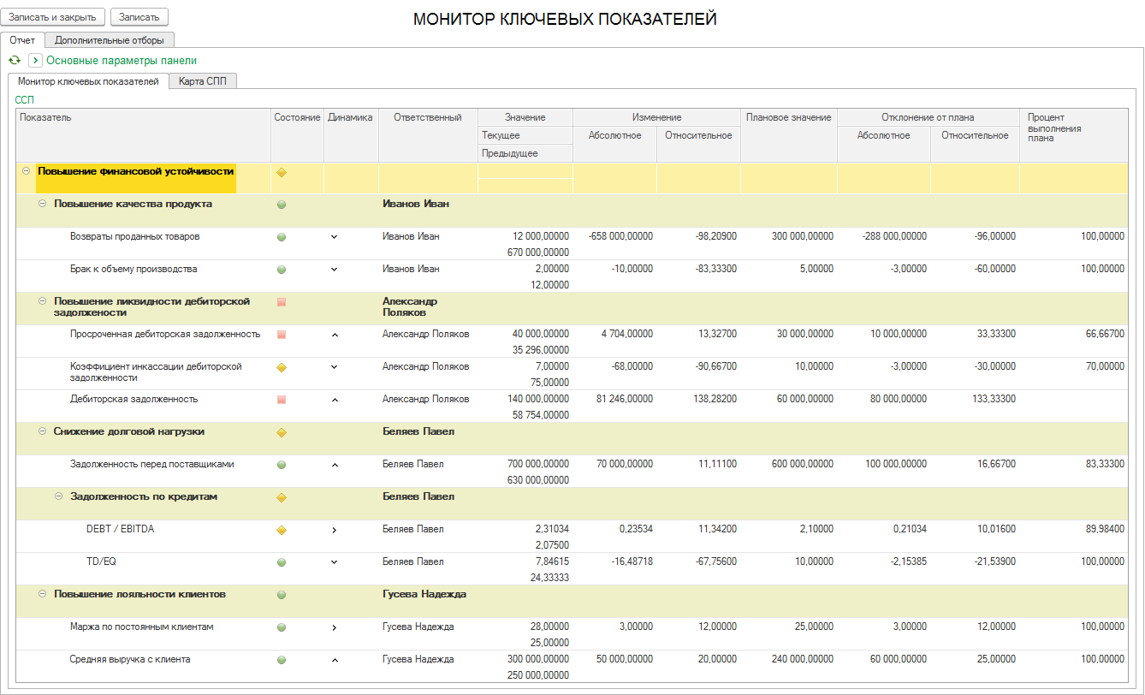
BSC. «Счетные карты»
Состояние / Динамика
Различныеотклонения
Выполнение плана
Финансовые
Не финансовые

Slide 32
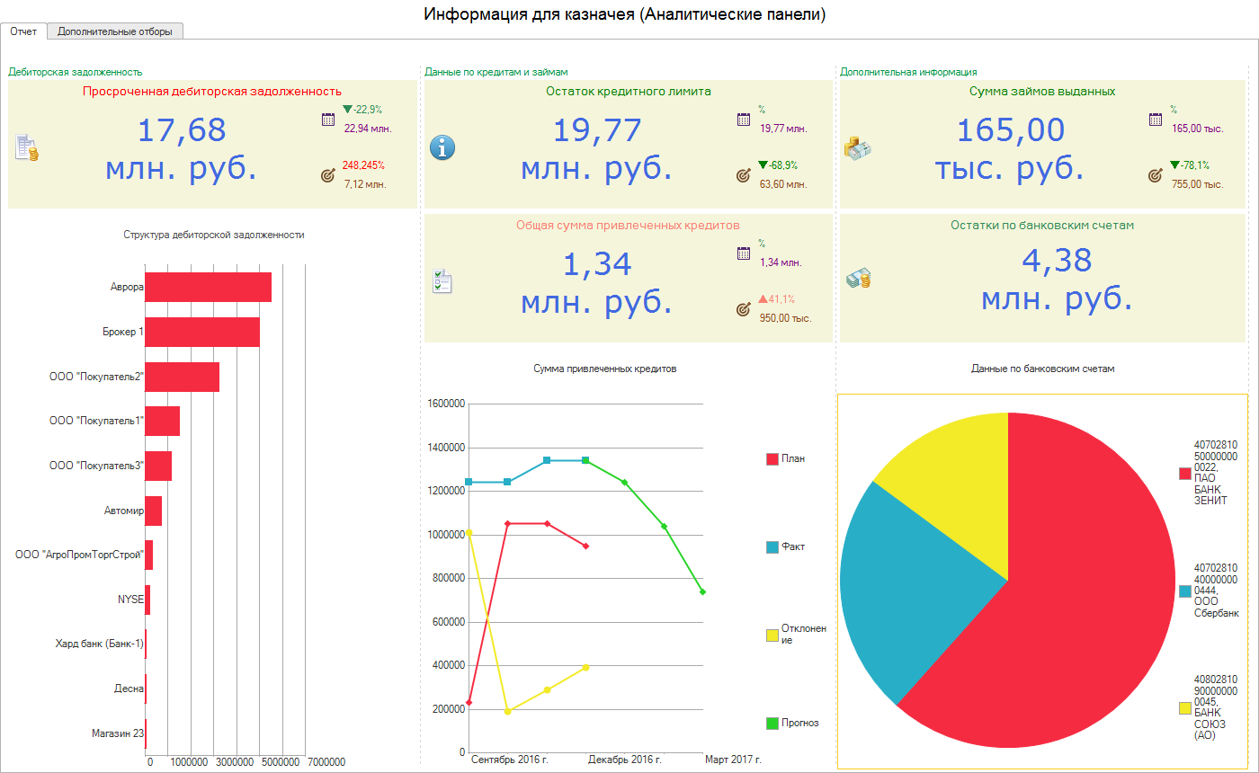
Дашборд. Наглядное представление показателей
виджет
экстраполяция
расшифровка
виджета

Slide 33
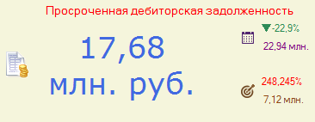
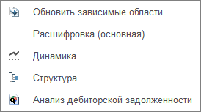
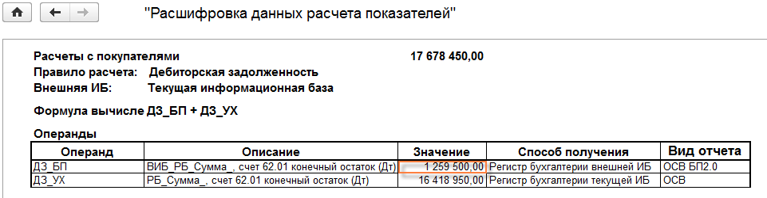
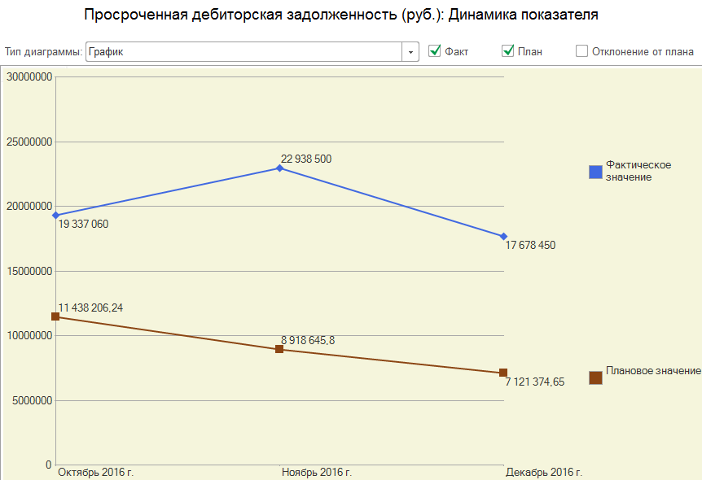
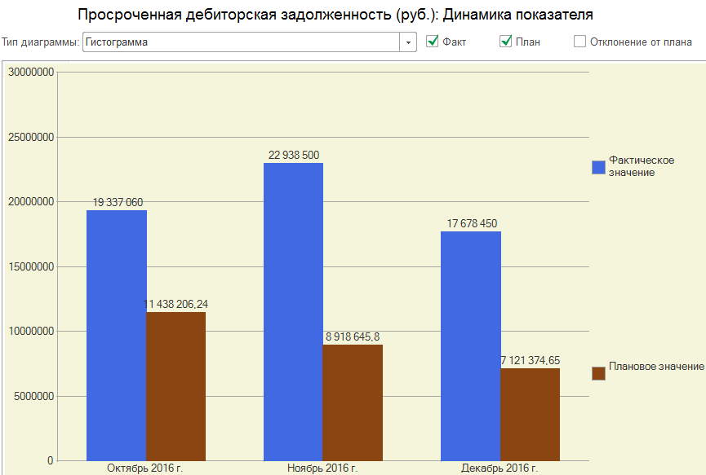
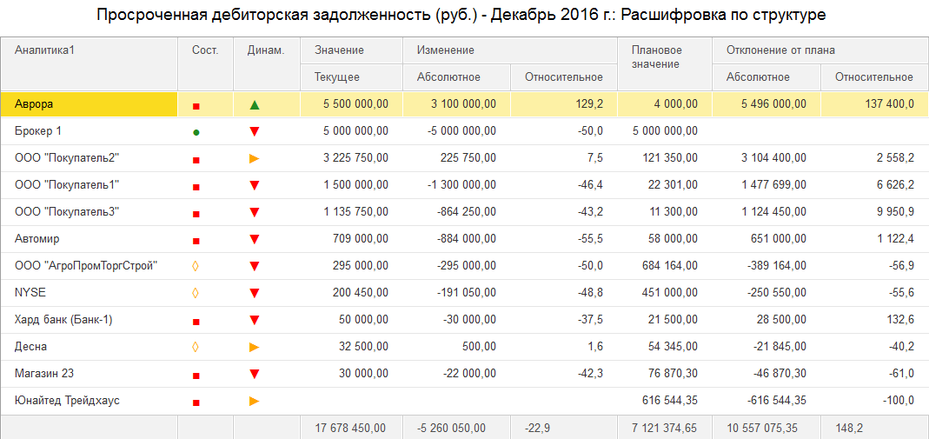
Что показывает виджет?
Цвет названия от состояния
Прошлый период
Название показателя
% и сумма отклонения
от текущего значения
Пиктограмма
% и сумма отклонения
от целевого значения
Значение текущего периода
Целевое значение (план)

Slide 34



Расшифровка до учетного документа

Slide 35





BSC. Адресное информирование ответственных
Расписание, перечень показателей
Отправка только при изменении состояния/тренда
Дополнительные вложения

Slide 36



Управление инвестиционными программами
Предварительная инвестиционная оценка
Формирование инвестиционной программы
Планирование и контроль исполнения проекта
Учет инвестиционных заявок
Расчет финансовых моделей
Формирование бюджетов
Управление полномочиями
Расчет КПП
Многокритериальная балльная оценка альтернативных проектов
Формирование оптимального портфеля инвестиционных проектов
Актуализация WBS и бюджетов
Актуализация КПП
Обеспечение в ЦУЗ и ЦК
Пересмотр инвестиционной программы по концепции
Stage-Gate
Интеграция с MS Project и ДО

Slide 37

Анализ инвестиционных проектов

Slide 38

Оценка инвестиционных альтернатив
Ввод в эксплуатацию с середины 2017г.
Ввод в эксплуатацию с начала 2018г.

Slide 39





Финансовый анализ по данным внешних учетных систем

Slide 40

Эффект от централизации казначейства
Сокращение затрат на выполнение казначейских функций
Улучшение отношений с банками
Снижение стоимости заемных средств
Оптимизация денежных потоков
Минимизация дебиторской задолженности

Slide 41


Анализ казначейской функции в решениях SAP и 1С*
* Анализ представляет собой экспертное мнение PwC, основанное на соответствии решений проектам PwC по внедрению систем казначейской функции в России

Slide 42
Взаимодействие с ВУС: основные паттерны
Управление Холдингом
Внешняя система
Заявки
на оплату
Заявки
на оплату
Платежные поручения
Платежные поручения
Обмен с банком
Банк
Обмен с банком

Slide 43

1С: Управление Холдингом как центр взаимодействия

Slide 44

Согласование заявки
Настройка маршрута в пользовательском режиме
Произвольные условия ветвления
Ожидание наступления событий
Ролевая адресация

Slide 45

Условный переход
Кроме реквизитов согласуемого объекта можно обращаться также
к предопределенным функциям и результатам произвольного запроса к внешним данным

Slide 46


Решение проблем согласования
Реквизиты документа заполняются в ходе процесса согласования
  Управление доступностью реквизитов на каждом этапе
Требуется привлечение эксперта
  Механизм «Дополнительные согласующие»
Длительное ожидание реакции согласующего
  Таймаут согласования
Согласующий не имеет доступа к системе
  Механизм замещения
  Согласование по электронной почте

Slide 47

Возможно групповое согласование!

Slide 48


Оповещения и напоминания
Более 80 событий

Slide 49

Управление денежными потоками и ликвидностью

Slide 50
Не только БДДС – превентивный контроль
Бюджет
движения ресурсов
БДР
БДДС
Бюджет лимит.
Бюджет лимит.
Бюджет лимит.
План
Резервирование бюджета
Резервирование бюджета
Резервирование бюджета
Резерв
Заявка
на операцию
Заявка
на операцию
Заявка
на операцию
Отражение факта
Отражение факта
Отражение факта
Факт

Slide 51
Контроли в заявках
Превышение бюджетных лимитов
Превышение лимита задолженности
Соответствие директивам запрета и разрешения платежей:
  Контрагенту
  По договору
  С данного расчетного счета

Slide 52

Платежная позиция – концентрация на операциях одного дня

Slide 53
Централизованное управление ликвидностью
  «Оффлайновый» платежный календарь
  Документы в системе создаются только по окончании работы
  Различные источники данных
    Заявки, резервирование бюджета, БДДС
  Разные горизонты прогнозирования
    Подневный краткосрочный прогноз + помесячный долгосрочный
  Работа с вероятностями
  Учитывается вероятность исполнения операций в зависимости от источника и горизонта

Slide 54


Платежный календарь: особенности
Настраиваемые группировки и отборы
Просроченные платежи выделяются красным шрифтом
Цветовое выделение сильных и слабых кассовых разрывов

Slide 55

Инструменты перераспределения, размещения и привлечения ликвидности
Перенос заявок на другую дату или другой банковский счет
Разделение заявок для оплаты с разных счетов или в разные даты
Перевод собственных средств между счетами
Конвертация валюты
Перевод средств между организациями холдинга
Привлечение внешнего финансирования (кредиты, займы)
или размещение средств (депозиты)

Slide 56


Овердрафты и МНО

Slide 57
Кэш-пулинг
Депозит
«Внутренний банк»
Мастер-счет
ДЗО
Счет 1
Счет 2
Счет 3
Управление остатками средств в разрезе пулов
Концентрация средств в ручном или автоматическом режиме

Slide 58

Финансовые инструменты

Slide 59
Финансовые инструменты «россыпью»
Кредит
Кредитная линия
Овердрафт
Аккредитив
Банковская гарантия
Заем
Факторинг
Депозит
Облигация
Вексель
Валютный своп

Slide 60
Финансовые инструменты
Кредитные лимиты / Лимиты размещения
  Сколько нам готов дать банк?
  Какую сумму мы готовы доверить данному банку?
Учет ковенантов и обеспечения
Исполнение договоров
  Расчет графиков ДДС по условиям договора
  Загрузка графиков из ФСД
  Контроль исполнения, актуализация графиков, хранение версий
Планирование сделок из платежного календаря
Анализ кредитного портфеля
Управление портфелем ценных бумаг

Slide 61

Кредит: подробнее о расчетах

Slide 62



График исполнения

Slide 63



Вывод сравнений

Slide 64

Кредитная линия
Возможность ведения расчетов в разрезе траншей
Вывод необходимой информации в формах

Slide 65

Займы
Автоматическая генерация встречного договора либо ручная связь с последующей синхронизацией графиков
Распределение привлеченного кредита по ДЗО

Slide 66



Позицию сбалансировали, что дальше?
Заявки
на оплату
Реестр платежей
Платежные поручения
Отражение факта
Банковская выписка
Банк

Slide 67

А можно ДиректБанк, но для валюты?
Разработан прототип в 1С:УХ
  Формат ISO 20022
  Формируем pain001
  Читаем camt053
В планах – валютный контроль

Slide 68
Кстати, о валютном контроле
Паспорта сделок
Справки о валютных операциях
Справки о подтверждающих документах
173-ФЗ
138-И

Slide 69


Основная задача – контроль сроков
Оповещения:
  Подходит ожидаемый срок закрытия задолженности, указанный в СВО/СПД
  Подходит срок формирования СВО/СПД по первичному документу
Отчеты по контролю сроков

Slide 70

Управление рисками

Slide 71

Что может дать система?
Актуальные и достоверные исходные данные
Инструменты оценки и идентификации риска
Инструменты управления риском

Slide 72

Валютный риск

Slide 73

Стресс-тестирование валютных рисков
Краткосрочная позиция: платежный календарь
Среднесрочная позиция: специальные отчеты

Slide 74

Методы снижения валютного риска
Ограничение перечня используемых валют
Натуральное хеджирование
Интервальная оговорка

Slide 75

Хеджирование валютных рисков:
Валютный своп
Валютный своп — это комбинация двух противоположных конверсионных сделок на одинаковую сумму с разными датами валютирования.

Slide 76

Управление процентными рисками:
Сбор и оценка риска
Процентный риск — риск возникновения финансовых потерь из-за неблагоприятных изменений процентных ставок.

Slide 77



Кредитные риски: оцениваем контрагентов
Аванс 50%
Постоплата 50%
Аванс 20%
Постоплата 80%
Аванс
Высокая
А
П
А
П
Постоплата
Значимость
А
П
А
П
Низкая
Аванс 70% или 100%
Постоплата 30% или 0%
Аванс 40%
Постоплата 60%
Низкая
Высокая
Платежная дисциплина
Классы контрагентов от задолженности
Условия расчетов по договорам

Slide 78

Анализ дебиторской задолженности.

Slide 79
Сбор дебиторской задолженности
Ждать
Взыскать
Продать

Slide 80


Ждать:Напоминания о наступлении срока оплаты
При приближении срока оплаты по договору приходит оповещение ответственному.
Оповещения отображаются на рабочем столе пользователя, а также приходят в почту.

Slide 81
Взыскать: Претензионно-исковая работа
Регистрация
Досудебные
Судебные
Нарушение условий
Поставки / Оплаты
Позиции сторон
Поиск решения
Арбитраж
Претензия
Претензия
Претензия
Закрытие
претензии
Нарушение процедуры
торгов
Прочие нарушения
Документ основание
Прогноз взыскания
Сроки возврата
Финансовая
претензия
Дата следующего
мероприятия
Номер дела
Суд / Судья
Дата слушания
УТОЧНЕННЫЙ ПРОГНОЗ ВОЗВРАТА
ДЕНЕЖНЫХ СРЕДСТВ

Slide 82




Продать: Факторинг
Реестры
уступленных
требований
Расчеты по
задолженности
на условиях
договора
Аванс до 90%
сразу
Дебитор
Фактор
МЫ
Окончательный расчет
По факту расчетов
с дебитором
Продажа товаров
услуг
Дебитор
Расходная накладная
Отражение факта
Реестр уступленных требований
Расчеты с фактором
Мониторинг и отчеты

Slide 83


Группа процессов централизованного управления закупками
Подготовка к проведению закупочных процедур
1 этап
Квалификационный отбор
2 этап
Выбор поставщика,
заключение договора
Контроль исполнения закупок
Планирование потребности
Аккредитация поставщиков
Проведение тендера
Многоэтапные процедуры
Торги с ограниченным участием
Протоколы заседаний комиссии
Договор с победителями
Контроль исполнения
Акты, накладные, счета фактуры
Платежи поставщикам
Отчетность
Выгрузка данных на ЕИС (для 223-ФЗ)
Планирование потребности
Сбор потребности ДО
Контроль по статьям бюджета
Консолидация плана
Уточненный план закупок
Аккредитация поставщиков
Разработка требований и критериев
Проверка данных и аккредитация
Управление реестром аккредитованных
Личный кабинет поставщика
Подготовка к проведению закупок
Извещение о начале торгов
Закупочная документация
Проект договора
Стратегия проведения торгов
Централизованные
закупки

Slide 84




Эффективные коммуникации с поставщиком. Саморегистрация и аккредитация
Приглашение
Авторизация
Аккредитация
Управление
Первый вход в программу
Вход под учетной записью
Пере-аккредитация
Заполнение Анкеты
Заполнение заявления на аккредитацию
Лишение аккредитации
Проверка данных Анкеты
Проверка данных заявления
Отзыв аккредитации
Отклонен
Авторизован
Аккредитован
Не аккредитован

Slide 85
Прозрачность процесса выбора поставщика
КОНКУРС – ЗАПРОС ПРЕДЛОЖЕНИЙ
Этапы
Единые критерии оценки поставщиков
Принцип прозрачности
Критерии
Значения
Вес
Балл
Интегральная оценка
Эксперты
Исключение ошибок и рутины при оценке больших конкурентных листов
АУКЦИОН – РЕДУКЦИОН – ЗАПРОС КОТИРОВОК
Номенклатура | Поставщик1 | Поставщик2 | Поставщик3
Товар1 | 2 300 | 1 800 | 2 000
Товар2 | 1 400 | 1 440 | 1600
ИТОГО | 3 700 | 3 240 | 3 600
Два подхода:
Работа в системе
Отражение результата

Slide 86
Снижение совокупной стоимости владения ИТ системами
1C:ERP, WMS, SCM
ЭТП
Бюджетирование
Управление договорами
Централизованные закупки
Управление НСИ
1С:ДО
ЕИС
Казначейство
Преимущество нашего решения
синергия совместного использования подсистем и специализированных решений

Slide 87

Процесс подготовки отчетности МСФО в 1С:УХ
Трансляция данных
Ведение учета
Транзакционная
модель
ФСД
Трансформационная
модель
Регистр
РСБУ УХ
ВИБ
Загрузка данных
Trial Balance
КФО МСФО
Консолидационные процедуры
Сверка ВГО
Элиминация ВГО и НРП
Консолидационные
поправки
Консолидированный
Trial Balance
87
Notes:
В нашей программе процесс подготовки КФО МСФО основан на следующих инструментах – План счетов МСФО Холдинга, механизм трансляции данных ДО, две модели учета ДО (трансформационная и транзакционная), АОСВ МСФО, сверка ВГО, консолидация. В программе автоматизированы все основные процессы ведения учета и консолидации.
Рассмотрим основные шаги процесса подготовки КФО МСФО в 1С УХ.
Первым шагом является загрузка данных. Ее возможно делать несколькими способами. Загрузку можно проводить из регистра бухгалтерии РСБУ УХ, из форм сбора данных (ФСД) и внешних информационных баз (ВИБ).
После загрузки производится трансляция данных дочерних компаний. Затем создаются документы параллельного учета, создаются корректировки в трансформационной модели и формируется Trial Balance каждой ДО по МСФО (или АОСВ МСФО).
АОСВ МСФО содержит детальные раскрытия информации по МСФО, позволяющие сформировать ВСЕ ПРИМЕЧАНИЯ. Кроме того, АОСВ является единым источником данных для отчетных форм и примечаний, их не нужно будет сверять друг с другом.
Когда АОСВ МСФО по каждой ДО будут готовы можно переходить к процедурам консолидации – элиминации расчетов, НРП и инвестиций, прочим консолидационным поправкам.
Все они производятся автоматически с возможностью ручной корректировки. Сверку ВГО можно начинать после закрытия периода РСБУ.
Затем формируется консолидированная АОСВ Группы. После завершения этого шага формируется комплект консолидированных отчетных форм и примечаний МСФО для подготовки КФО МСФО для выпуска.
87

Slide 88
Области параллельной оценки
1
Основные средства
КЦ
ДЗО
2
Нематериальные активы
3
Биологические активы
4
Запасы
5
Отложенные налоги
6
Начисления (accruals)

Slide 89
Области параллельной оценки
7
Дебиторская задолженность
КЦ
ДЗО
8
Лизинг выданный
9
Лизинг полученный
10
Займы и векселя выданные
11
Кредиты и векселя полученные
12
Ценные бумаги и другие инвестиции

Slide 90
Области параллельной оценки
13
Производные инструменты
КЦ
ДЗО
14
Активы, предназначенные для продажи
15
Резервы (запасы, ДЗ, иски…)
16
Себестоимость продаж
17
Финансовый результат

Slide 91




Финансовые инструменты по амортизированной стоимости
Автоматизированные корректировки по финансовым инструментам
Условия резервирования
Справедливая стоимость
Графики платежей
Информация о параметрах ВНА объекта лизинга, дате и сумме аванса
Автоматическая проверка условий и расчет резерва
Приведенная стоимость и эффективная процентная ставка
Долгосрочная задолженность, распределение по периодам
Пересчет обязательств по лизингу, амортизация активов в лизинге
Переоценка финансовых инструментов
IAS 39, IFRS 9
IFRS 7
IAS 17, IFRS 16
Автоматизированная процедура
Ручной ввод
Notes:
Основываясь на предыдущем опыте внедрения проектов по МСФО, в 1С:УХ были заложены множество методологических и технических приемов по основным разделам подготовки отчетности.
В рамках этих разделов автоматизированы наиболее типичные для них поправки.
Для этих разделов, независимо от используемой модели, отдельные виды объектов учитываются в МСФО независимо от РСБУ. Учетные данные этих объектов, транслированные из РСБУ, в учете по МСФО сторнируются.
К данным видам объектов учета относятся:
внеоборотные активы (ВНА),
расходы будущих периодов,
финансовые инструменты,
резервы,
отложенные налоги.
Также в учете по МСФО предусмотрены процедуры закрытия периода, включая расчет себестоимости и реформацию баланса, которые выполняются взамен аналогичных процедур РСБУ.
Перед началом работы с каждым из разделов необходимо произвести настройки системы.

Slide 92

Резерв под обесценение задолженности
Пользователь вводит норму (процент) резервирования для различных классов задолженности по следующим критериям
Класс надежности контрагента
Изменения срока просрочки и коэффициента оборачиваемости рассчитываются автоматически и влияют на сумму резерва
Программа формирует проводки по признанию, восстановлению и списанию резерва по сомнительным долгам
Срок просрочки долга
Коэффициент оборачиваемости задолженности

Slide 93

Консолидация данных
Перечень автоматизированных корректировок
В рамках процесса консолидации автоматически выполняются следующие консолидационные корректировки
Расчет гудвила
Исключение инвестиций против капитала
Расчет неконтрольных долей
Исключение внутригрупповых расчетов
- доходы и расходы
- дебиторская и кредиторская задолженность
- займы и проценты
- основные средства и запасы
Исключение нереализованных прибылей (сообщенная себестоимость продавца или нормативная маржа)
Расчет трансляционного резерва

Slide 94

Учет приобретения-выбытия бизнеса
Расчет эффективных долей владения с учетом косвенного и перекрестного владений
Учет операций по приобретению и выбытию инвестиций позволяют вводить в систему информацию об изменениях в периметре группы, формировать проводки РСБУ и МСФО

Slide 95


Параллельный учет =/= «Двойной» учет!

Slide 96





8 из 10 публичных компаний хотят повысить эффективность подготовки отчетности МСФО
Трансформационная и транзакционная
модели учета
Инструменты "быстрого закрытия":
  портал начислений доходов и расходов (accruals)
  портал сверки и элиминации ВГО
  инструмент «Трансформационная таблица»
  «по-документная» трансляция и «двойное закрытие»
300 страниц руководства пользователя
Сотрудничество с EY и собственные компетенции

Slide 97


Отчетность
Конструктор форм позволяет пользователю редактировать структуру отчета и изменять формулы расчета показателей, а также язык отчета
Notes:
В демо-примере 1С:УХ подготовлен пакет форм отчетности, который можно взять за основу и при необходимости скорректировать.
Пакет форм отчетности представляет собой набор видов отчетов с преднастроенными правилами заполнения из аналитической ОСВ (правила заполнения содержат ссылки на АОСВ).
По этим правилам заполняются отчеты пакета. Например, отчет Consolidated income statement заполняется на индивидуальном уровне по каждой компании периметра и в результате формируется консолидированная форма – отдельный экземпляр этого же вида отчета по консолидирующей компании ГРУППА КОМПАНИЙ.
После того, как сформирован полный пакет отчетности по консолидирующей компании, процесс подготовки отчетности завершается.

Slide 98

Быстрое закрытие периода МСФО.
Каковы ориентиры?
84% компаний из Global 1000 закрывают период быстрее, чем на
12 день
BPM International

Slide 99

Быстрое закрытие-основные барьеры
Позднее предоставление первички от ответственных структурных подразделений
Большой объем корректировок, сделанных после закрытия периода МСФО в РСБУ
Недостатки в контрольных процедурах
Автоматические чек-листы контроля
Портал начислений
«Двойное закрытие»
Высокий объем коммуникаций при сверке внутригрупповых расчетов
Существенные различия в планах счетов организаций, входящих в периметр группы
Сложность контроля процесса закрытия РСБУ во внешних учетных системах ДЗО
Портал сверки ВГО
Мэппинг и корректировки
Кросс-системный процесс

Slide 100

Жизненный цикл плановых начислений (accrual)
Январь
Заявка на операцию, заложенную в бюджете
Документы по ВГО еще не поступили, есть только скан-копии
Регулярный ежемесячный расход
Нет первичных документов
Резервирование бюджета
Автоматическое урегулирование ВГО начислением accrual
Ручной ввод начисления
Документ «Начисление операции (accrual)»
Февраль
Нет совпадений
Позднее поступление документов: фактические данные января
Оставляем accrual
Автоматизированная сверка начисленных операций и фактических данных
Проводим поздно поступившие документы за январь февралем
Сторнируем accrual
Есть совпадения
100

Slide 101

Портал сверки и исключения начислений
В 1С УХ 8 разработан инструмент автоматического поиска фактических данных, соответствующих начислениям (accruals) сделанным в прошлых периодах. Пользователю необходимо подтвердить сопоставление данных, после чего программа автоматически сторнирует неактуальные начисления или сделает проводку на разницу между планом и фактом

Slide 102


Двойное закрытие
Онлайн-трансляция может производиться:
  в момент проведения исходного документа
  вручную, из формы списка объектов, ожидающих трансляции
Двойное закрытие периода
102

Slide 103





Портал сверки ВГО
ДЗО # 1
    Координатор
    Бухгалтер
КЦ
  Портал сверки ВГО
  Комментарии по расхождениям
ДЗО # 2
ДЗО # 3
  Отчетность:
  - Акты сверок;
  - Сводные отчет по сверке;
    Бухгалтер
    Бухгалтер
Портал сверки ВГО – эффективный инструмент коммуникации. Он обеспечивает прямую сверку в режиме ДЗО – ДЗО с минимальным участием специалистов управляющей компании (только координация сверки). Это обеспечивает снижение затрат управляющей компании по выверке внутригрупповых расчетов и сокращение времени на сверку.
Notes:
Начнем рассмотрение с этапа «Сверка ВГО». Этот этап является важным и достаточном трудозатратным этапом подготовки консолидированной отчётности.
Особенно для холдингов с большим количеством территориально разбросанных подразделений. В данном случае основными задачами являются организация процесса сверки: распределение ответственности между центром и ДЗО, организация ввода данных для сверки, контроль хода сверки и управление урегулированием расхождений.
Для решения этих задач в системе предусмотрен Портал Сверки ВГО, который выполняет следующие функции:
Планирование и контроль хода сверки (Календарь задач, данным инструментом особенно часто будет пользоваться координатор)
Ввод данных, сверка, урегулирование ( данные действия будут выполнять Бухгалтера ДЗО, которые территориально распределены)
Отчётность, которая помогает контролировать ход сверки и качество урегулирования.

Slide 104

Дашборды
Notes:
А вот пример оперативной аналитической панели на которой собраны: остатки по банковским счетам, сумма размещенных депозитов, сумма выданных займов, остаток кредитного лимита, средневзвешенная процентная ставка по портфелю.
(1) Обратите внимание, в правой части показатели, содержащие состояние подготовки отчетности по МСФО.
Мы видим прогресс операций, отклонение от процесса в днях, Время, оставшееся до завершения процесса и расхождение ВГО.

Slide 105

Дашборд быстрого закрытия

Slide 106

Сверка ВГО

Slide 107
Найти ошибку в учетных данных как можно раньше!
Затраты на исправление
Дочернее общество
Управляющая компания
Процесс закрытия

Slide 108

Кросс-системный процесс быстрого закрытия
Управляющая компания
Дочернее общество

Slide 109


Рассылка алертов

Slide 110


Кокпит быстрого закрытия

Slide 111

Чек-листы

Slide 112

Автоматические чек-листы

Slide 113


Расшифровка автоматических чек-листов

Slide 114

9 корпоративных клиентов из 10 заинтересованы в повышении эффективности налоговой функции
На уровне группы компаний существует специфичный класс налоговых задач:
  учет и отчетность контролируемых иностранных компаний
  налоговое планирование
  трансфертное ценообразование
  мониторинг налоговых рисков группы
Подсистема «Управление корпоративными налогами» разработана в сотрудничестве с КПМГ
Несомненный хит этого года – отчетность КИК.
«У 1С лучше…»

Slide 115
Процесс учета и подготовки отчетности по КИК
1. Ввод данных о структуре владения
2.Отражение сделок
приобретения – выбытия долей
3.Подготовка и отправка налоговых
уведомлений
4.Формирование налоговых регистров и декларации
А. Создание карточек иностранных организаций
Б. Ввод «первоначальных остатков» по долям участия
В. Формирование фактической структуры владения
А. Моделирование
Б. Ввод и согласование документов приобретения – выбытия
В. Проведение документов
А. Формирование реестра уведомлений
Б. Формирование уведомлений
В. Отправка уведомления в ФНС
А. Определение освобождаемых и налогооблагаемых КИК
Б. Формирование сводного аналитического регистра КИК
В. Подготовка/ представление Листа 09 декларации

Slide 116



Расчет корректировок и подготовка листа 9 декларации
Расчет налоговой базы в декларации
  Расчет налоговой базы и налога по данным финансовой отчетности – раздел Б1 Листа 09
  Расчет налоговой базы по налогу на прибыль по правилам 25 главы – раздел Б2 + раздел Б3 Листа 09
Финансовая
отчетность КИК
ИЛИ
Корректировки
ФСД + Сводный регистр КИК
Подтверждающие документы
Лист 09,
Раздел Б1
Показатели 25 НК РФ

Slide 117

Сложные структуры владения

Slide 118

Налоговое планирование

Slide 119
Три стратегии внедрения 1С:УХ
1. Быстрое решение задач управляющей компании («fast win»)
2. Обычный корпоративный проект (пилот + тираж) корпоративного финансового шаблона на базе 1С:УХ.
3. Программа проектов 1С:ERP+1С:УХ. Сочетание базовых архитектур и миграция между ними. Поэтапная замена унаследованных систем или интеграция с УХ.
Бюджет, сроки
проекта
1C:ERP+1С:УХ
Корпоративный шаблон на 1С:ERP для дочерних обществ
Централизованное управление закупками
Управление инвестиционными проектами
1С:УХ
«Фабрика платежей»
Бюджетирование и BSC
Консолидированная отчетность
Управление мастер-данными
Эффект

Slide 120

Если Вы хотите иметь то, что никогда не имели, Вам стоит делать то, что Вы никогда не делали
Коко Шанель
280+ внедрений
Присоединяйтесь!

Slide 121
ОБЗОР.
ИНТЕГРАЦИЯ с 1C:ERP
Спасибо за внимание!

